Slide 1
ICLR2025: Scaling Large Language Model-Based Multi-Agent Collaboration 基于扩展大语言模型的多智能体协作
吕诺妍

Slide 2
TABLE OF CONTENTS
01
02
03
04
引言
多智能体协作网络-网络设计
评估
总结 & 一些思考

Slide 3
01
引言

Slide 4
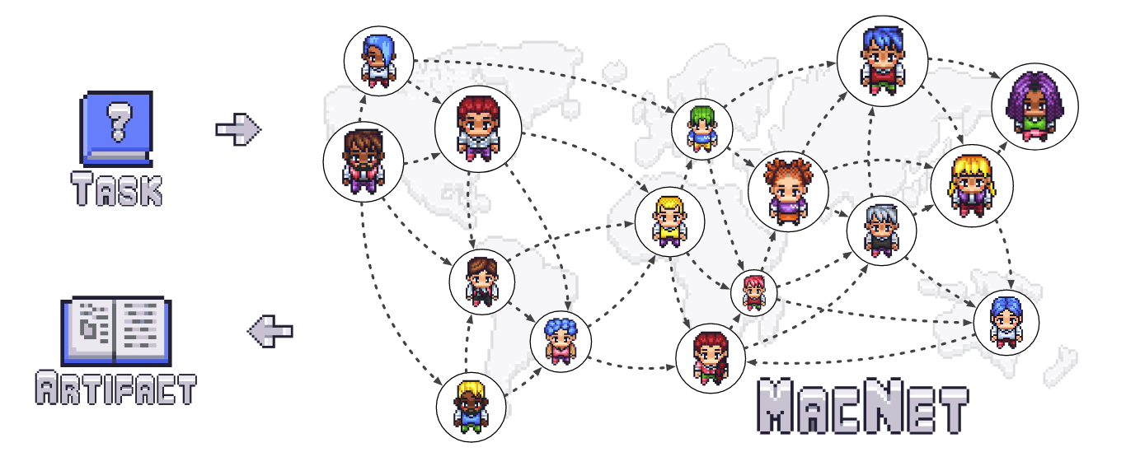
摘要
scaling law: 随着神经网络规模增大，模型能力呈现幂律分布scaling relation
emergence：随着网络参数规模增大，模型出现了小模型不具备的能力
基于LLM的自主智能体（Autonomous agents，Agent）通过合作能够超过单Agent的性能
类似于神经网络的scaling law，多智能体协作能否带来类似的增益
使用有向非循环图（Directed Acylic Graph, DAG）组织协作网络，能够支持超过1000个Agent
认为Agent规模增大展现了scaling law，协同的涌现早于神经涌现

Slide 5
引言-多智能体协作
认为大语言模型能力突破的核心：neural scaling law，良好训练的神经网络随着网络规模增大展现了幂律分布的能力，伴随着数据规模、训练时间
但LLM内在推理能力欠缺，将LLM组织为协作的Agent能够增强推理能力：
Agent：基于LLM的、能够采取行动、完成特定任务的程序
定义了一个多智能体协作框架（通用的、可扩展的）：
交互式环境、Agent参与迭代的反思、细化
高效组织不同Agent的专业知识，最终从对话中得到artifact
artifact：Agent的输出，可以是选择题选项、代码
artifact: something observed in a scientific investigation or experiment that is not naturally present but occurs as a result of the preparative or investigative procedure.

Slide 6
引言-现有工作忽视了增加智能体数量的潜力
尽管现在有大量的工作证明任务驱动的多智能体协作过程，通过交互行为推进，能够超过单一智能体
但忽视了连续的增加智能体数量的潜力
已有工作智能体数量太少，很少有十个以上的，只有一部分做到了几十个
存在消息爆炸的问题，本文设计了方法去解决
探索协作scaling law的好处：
性能趋势和推理资源（也就是agent数量）联系起来
揭示智能体网络内在现象
促进可扩展、可预测的LLM系统发展

Slide 7
引言-智能体协作网络 交互机制设计
交互机制设计：如何搭建网络结构、如何传递信息
网络构建：拓扑结构：DAG
节点：worker，提供artifact；连边：critic，管理者，给出指示
这个结构有点奇怪，增加复杂度，并没有消融实验证明critic的必要
认为这种结构能够促进角色更加专业，并且阻止信息传播中的回流
不是DAG避免的，而是使用了特殊的构建方法、只探索了部分拓扑结构
信息传递过程：交互式推理方法
根据拓扑顺序交互，每轮涉及到两个邻居精炼artifact，只有artifact会传播到下一个邻居
避免全部广播、抑制信息爆炸

Slide 8
引言-实验以及结论
探索了三种典型拓扑结构：chain tree graph
定义好的拓扑结构，不是可学习的
这种方法能够超过所有baseline，支持1000个agent的高效合作
进一步的一些结论：
不常规的拓扑逻辑超过了常规拓扑结构
展现了一种协作scaling law ，性能随着scaling agent出现了对数的上升，协作涌现比neural涌现出现的更早：交互式的反思和提炼的过程中，scaling agent提升了多维度分析思考的能力、产生更加有效的artifact
长远：希望通过增加agent数量、协作，不是训练资源消耗，提升整体性能

Slide 9
02
多智能体协作网络

Slide 10
多智能体协作网络-概览
构建了一个多智能体协作网络
multi-agent collaboration network，MACNET
构造自动任务解决的拓扑框架，用于交互推理
是一个通用的多智能体协作框架
具体分为：
整体的网络构建方式
信息传递过程
每个节点具体构建方法

Slide 11
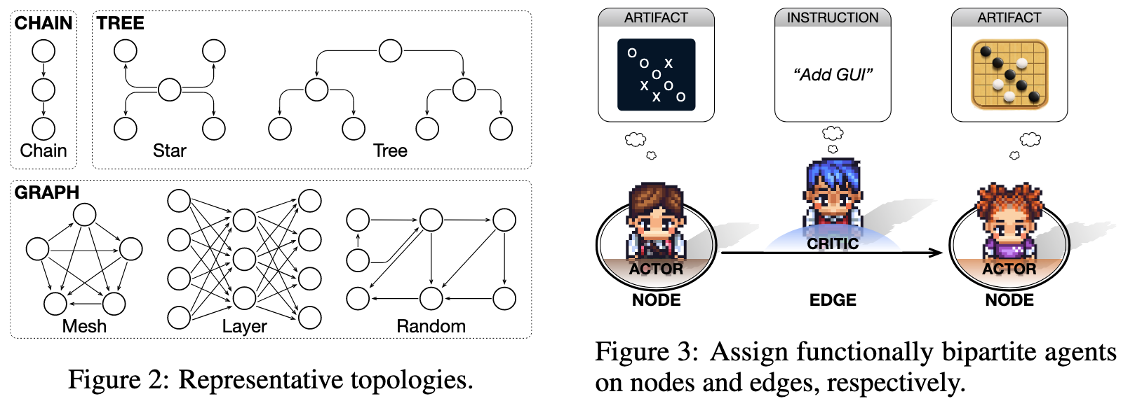
多智能体协作网络-网络构建
推理时的agent协作的合适架构仍然不清晰、缺乏共识
使用图结构构建一个更加通用的拓扑结构
图结构组织的agent交互过程，类似于社交网络中随着有向边的信息流动
非对称结构避免了环结构——不是DAG避免而是具体构造过程避免了
使用DAG：可以进行拓扑排序，所以不能有环
通用结构，通用任务上探索agent组织方式
具体使用的拓扑结构：
链
树：星图、二叉树
图：全连接、layer、随机-从全连接删除边

Slide 12
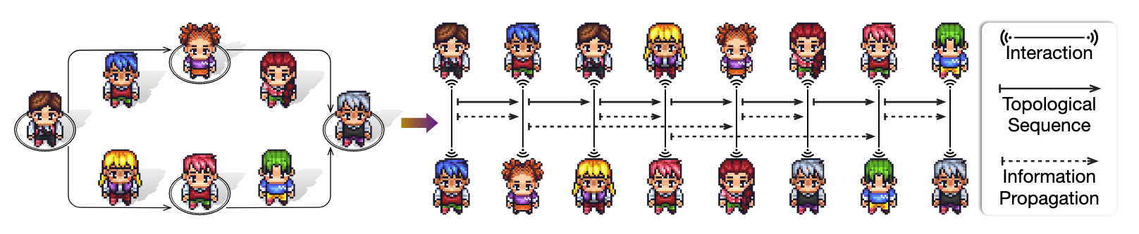
多智能体协作网络-网络构建 交互推理
具体的agent分为两种：
节点：actor, worker，完成具体任务、提出artifact
连边：critic，管理者，给出指示
推理过程：
每个节点的依赖都完成后才会访问这个节点

Slide 13
多智能体协作网络-交互推理
具体连边上的交互：a(i) <-> c(ij), c(ij) <-> a(j)
连边ij：a(i)和c(ij)交互、提炼观点，而后c(ij)和a(j)交互提炼观点，从而完成了ij之间的交互过程

Slide 14
多智能体协作网络-交互推理
具体的interaction：-> request，给出需求，~给出对应的reply
critic给对应的指示、agent给出对应的artifact，然后迭代进行
i给出初步结论、ij精炼、进一步ij给j让j给出精炼的artifact
为什么要加入critic的设计？——审稿人3质疑这一点
增加开销，并没有实验支撑
可扩展性的1000多个agent：实际上actor有64个，全连通图情况下critic有64*63/2，总共32*65=2080个agent

Slide 15
多智能体协作网络-agent设计
不受限的交互会带来信息爆炸，妨碍可扩展性
现有方法无法扩展到多个agent的主要原因
agent设计长短期记忆结构
短期记忆捕捉交互中的信息，保证上下文感知能力
长期记忆，保留当前对话的最终artifact，而不是整个历史
保证网络中只有artifact在传播
给出了一个抽象的公式，这样的设计使得全连接图中sink agent的token消耗大大降低

Slide 16
03
评估

Slide 17
评估-baseline
部署了几个多智能体的通用框架
CoT：单LLM
AutoGPT：单LLM，多步推理，将复杂任务拆分为链式子任务、引入外部工具比如环境反馈来设计有效的输出
GPTSwarm GPT蜂群
组织一群agent为计算图，节点为手工设计的函数、连边表示信息流，允许优化节点prompt、通过协同推理改进图连通性
强化学习实现可学习的连边优化，主实验只有7个agent

Slide 18
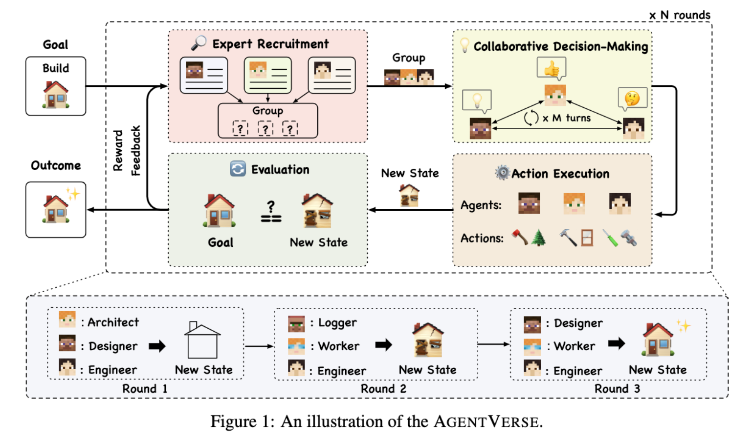
评估-baseline
AgentVerse Agent宇宙
链式或者层次的结构，自动反思、提炼artifact，展示一些社交行为

Slide 19
评估-数据集&评价指标
通用能力——采用了多种数据集
MMLU：逻辑推理评估的问题，需要有世界知识以及逻辑推理能力
使用ACC表示得到的分数
HumanEval：生成函数代码，评估基本的编程技能，使用pass@k
表示多个标准测试集上的函数正确性
SRDD：软件开发能力，仓库级别的软件开发，需求分析-系统设计-代码生成-测试，自带metric，评估完整性、可执行性以及连续性--ChatDev
CommonGen-Hard：根据离散的概念生成连续的句子，上下文理解-常识推理-创意写作
常用的句子metric，语法、流畅度、上下文相关性、逻辑连续性

Slide 20
评估-实验概览
实验设置
主要三个实验：
整体性能：和baseline比较，评估这个MACNET架构的整体性能、拓扑设置
协同scaling law：2 4 8 16 32 64 增加agent数量，探索模型能力变化
协同scaling law的原因：选取软件开发场景，看agent增加带来的影响

Slide 21
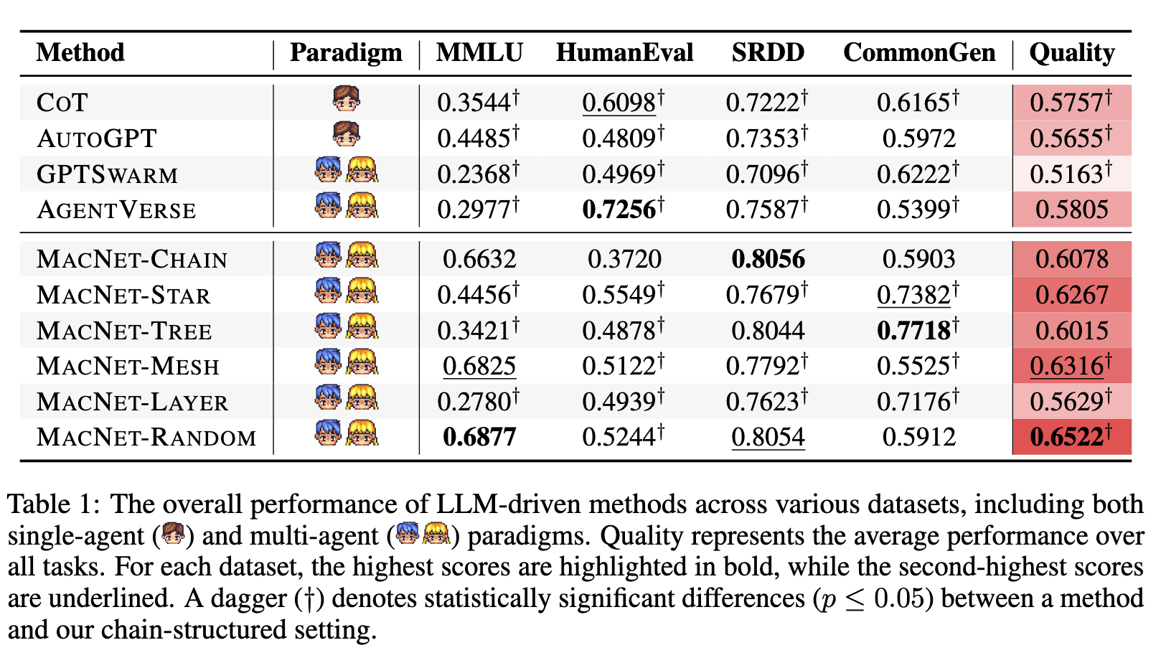
评估-整体性能
审稿人1：MMLU以及HumanEval数据集上单智能体可以做到0.8，并未体现多智能体优势
HumanEval不行但是SRDD可以？比较宽松的指标
不如AgentVerse——可能缺乏一些角色分配，actor-critic两种角色，一些任务上无法超过特定的设计方法

Slide 22
评估-整体性能
有一些任务多智能体协作反而下降，一些结构组织了反而不如单智能体结构
有一篇论文说明了协作、interaction的重要性-Why Do Multi-Agent LLM Systems Fail?

Slide 23
评估-整体性能
给我的感觉：这里的智能体协作带来的增益并没有那么大
4个agent，不算critic，实际上带来的不仅仅4倍的开销
提升与开销不成比例

Slide 24
评估-拓扑结构探索
不同拓扑结构差异巨大、没有一个统一能做好的拓扑结构
软件工程更适合链式
过程本身就是一个线性的，可以拆分为一步一步
创意写作更适合树结构
本身就需要有发散性的思维
整体上更高的网络密度、平均性能提高的越多

Slide 25
评估-拓扑结构探索
随机结构反而效果更好
随机——巨大的不确定性，反而证明本身结构设计不好
说明可学习的空间大，结构优化是可以带来提升的
网络随机化带来了小世界性质，有更小的平均路径或者更高的聚类系数，随机的连边结构更合理

Slide 26
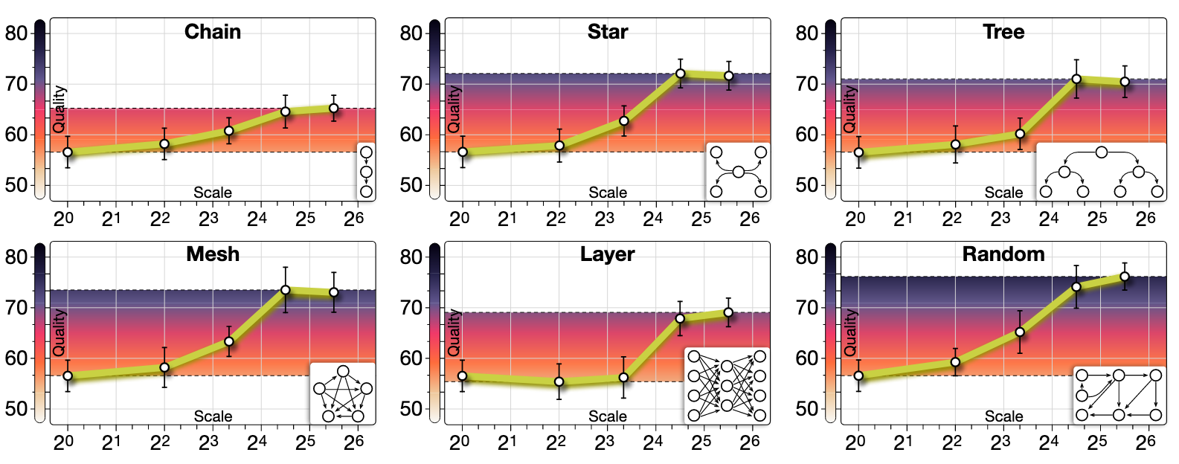
评估-协同scaling law
审稿人2-并不是显著的性能提升，带来性能增益太小——也可能是现在的数据上已经可以做的比较好了，做的不好的数据集如5%的可能会有更大的提升
认为16个节点差不多 在更小的规模上就展现出了scaling law

Slide 27
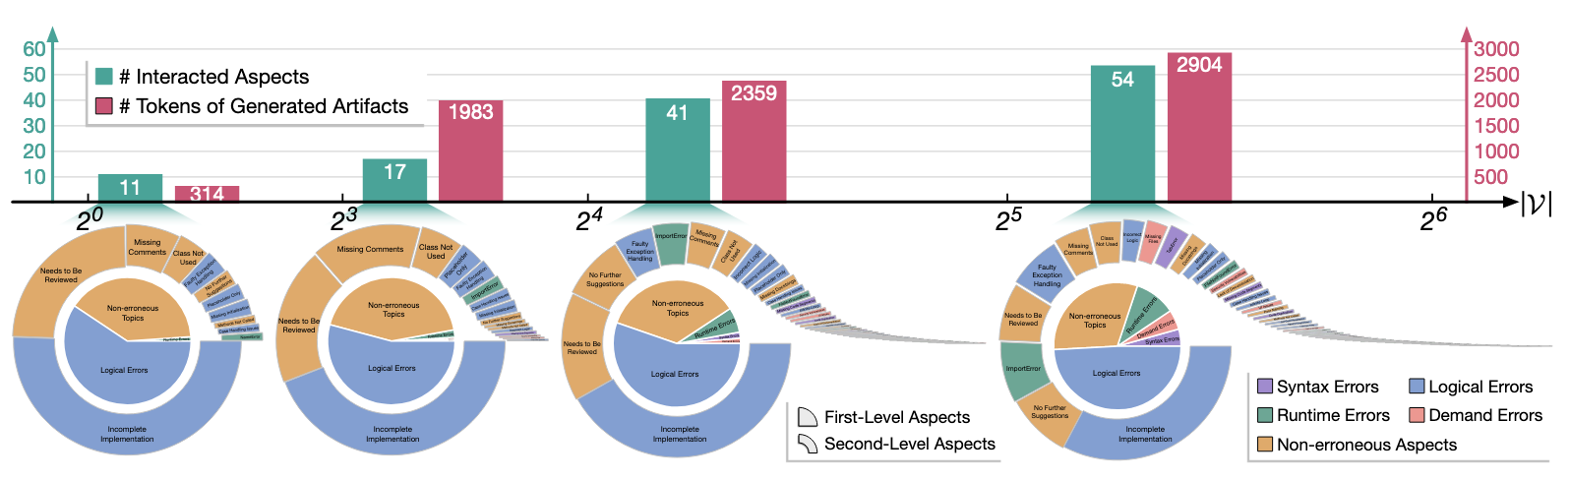
评估-促进协同涌现的可能原因
随着交互agent数量增多，产生的token越来越长，交互的内容越来越精细
涌现能力：LLM token长尾分布，需要更大规模的采样来得到尾部的token
类似的，网络规模增大使得critic可以找到更加精细的问题、指导actor改进
图拓扑比majority voting更好：发散和收敛的结构，更好的细化、聚合artifact

Slide 28
04
总结 & 一些思考

Slide 29
总结
设计了一个可扩展的、通用的agent协作框架
进行了大量实验
能够支持超过1000个agent
发现非常规拓扑性能超过常规结构
定义了collaborative scaling law，整体性能随着agent规模呈现对数增长的规律，collaborative涌现出现的更早
认为可能的原因：交互式反思和细化中增加多维思考的能力，从而产生更全面的artifact
展望：通过agent规模增加的方式实现涌现，比训练时增加网络规模更加简单

Slide 30
思考
可以参考的地方
可扩展、通用架构设计：适配大量agent 能够适配各种任务 减少人工设计
通用任务评估：全方面评估架构的能力
一些想法：
似乎并没有体现出多智能体协作的价值——开销的增大只带来了微小的提升
我们更希望看到涌现、能力的突破，弱智能-高级智能，这里并未体现
更好的interaction结构设计，比如可学习的交互，从交互、结构角度探索

Slide 31
THANKS!

Slide 32
讨论后的补充整理
到底什么任务适合多智能体协作
单智能体能做好的任务是否需要多智能体
什么场景下多智能体有必要？难以站在两个视角下——memory的区别
什么是比较难的任务？
通用任务 or 特定任务场景下
这个框架都是确定好的，没有优化的地方
定义好的框架、交互而后看模型的结果
最终愿景：用agent合作能够解决bias、幻觉

